Slide 1
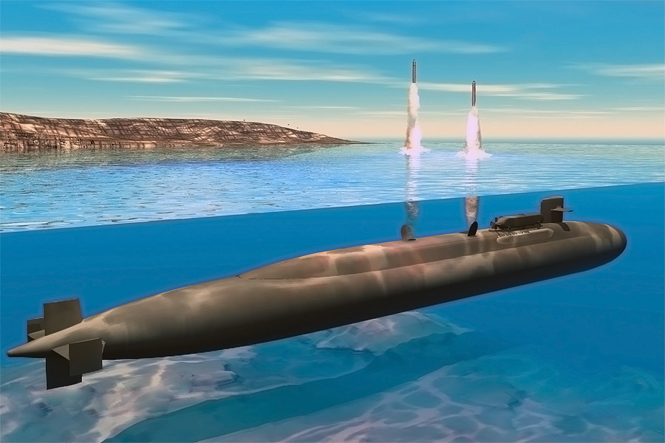
Deniz Altı
Denizaltıların tarihi oldukça eskiye dayanır. İlk pratik denizaltı örnekleri 16. yüzyılda tasarlanmış olsa da, 1620'de Cornelius Drebbel tarafından inşa edilen ahşap denizaltı, kürekçilerle çalışan ilk önemli model olarak kabul edilir. I. Dünya Savaşı sırasında denizaltılar askeri alanda aktif rol oynamaya başladı ve düşman gemilerini vurmak için kullanıldı. Günümüzde ise teknoloji sayesinde denizaltılar çok daha gelişmiş hale geldi. Örneğin, 1960 yılında "Trieste" adlı denizaltı, dünyanın en derin noktası olan Mariana Çukuru'na dalış yaparak tarihi bir rekor kırdı. Bu tür keşifler, denizaltıların bilim dünyasına katkısını gösteren önemli örneklerdir.

Slide 2
Deniz Altı
Denizaltıların tarihi oldukça eskiye dayanır. İlk pratik denizaltı örnekleri 16. yüzyılda tasarlanmış olsa da, 1620'de Cornelius Drebbel tarafından inşa edilen ahşap denizaltı, kürekçilerle çalışan ilk önemli model olarak kabul edilir. I. Dünya Savaşı sırasında denizaltılar askeri alanda aktif rol oynamaya başladı ve düşman gemilerini vurmak için kullanıldı. Günümüzde ise teknoloji sayesinde denizaltılar çok daha gelişmiş hale geldi. Örneğin, 1960 yılında "Trieste" adlı denizaltı, dünyanın en derin noktası olan Mariana Çukuru'na dalış yaparak tarihi bir rekor kırdı. Bu tür keşifler, denizaltıların bilim dünyasına katkısını gösteren önemli örneklerdir.
Denizaltıların hareketi için genellikle pervaneler ve güçlü motorlar kullanılır. Bazı modern denizaltılar, nükleer enerjiyle çalışarak aylarca su altında kalabilir. Bu tür denizaltılar, askeri operasyonlarda büyük avantaj sağlar. Diğer yandan, dizel-elektrikli denizaltılar daha sessiz oldukları için gizlilik gerektiren görevlerde tercih edilir. Denizaltıların gövdesi, derinlerdeki yüksek basınca dayanabilmek için çelik veya titanyum gibi sağlam malzemelerden yapılır.

Slide 3
Deniz Altı
Denizaltıların tarihi oldukça eskiye dayanır. İlk pratik denizaltı örnekleri 16. yüzyılda tasarlanmış olsa da, 1620'de Cornelius Drebbel tarafından inşa edilen ahşap denizaltı, kürekçilerle çalışan ilk önemli model olarak kabul edilir. I. Dünya Savaşı sırasında denizaltılar askeri alanda aktif rol oynamaya başladı ve düşman gemilerini vurmak için kullanıldı. Günümüzde ise teknoloji sayesinde denizaltılar çok daha gelişmiş hale geldi. Örneğin, 1960 yılında "Trieste" adlı denizaltı, dünyanın en derin noktası olan Mariana Çukuru'na dalış yaparak tarihi bir rekor kırdı. Bu tür keşifler, denizaltıların bilim dünyasına katkısını gösteren önemli örneklerdir.
Denizaltıların hareketi için genellikle pervaneler ve güçlü motorlar kullanılır. Bazı modern denizaltılar, nükleer enerjiyle çalışarak aylarca su altında kalabilir. Bu tür denizaltılar, askeri operasyonlarda büyük avantaj sağlar. Diğer yandan, dizel-elektrikli denizaltılar daha sessiz oldukları için gizlilik gerektiren görevlerde tercih edilir. Denizaltıların gövdesi, derinlerdeki yüksek basınca dayanabilmek için çelik veya titanyum gibi sağlam malzemelerden yapılır.

Slide 4
Deniz Altı
Denizaltıların hareketi için genellikle pervaneler ve güçlü motorlar kullanılır. Bazı modern denizaltılar, nükleer enerjiyle çalışarak aylarca su altında kalabilir. Bu tür denizaltılar, askeri operasyonlarda büyük avantaj sağlar. Diğer yandan, dizel-elektrikli denizaltılar daha sessiz oldukları için gizlilik gerektiren görevlerde tercih edilir. Denizaltıların gövdesi, derinlerdeki yüksek basınca dayanabilmek için çelik veya titanyum gibi sağlam malzemelerden yapılır.
Denizaltıların tasarımı, doğadan ilham alır! Örneğin, balinaların dalış mekanizması ve vücut şekli, denizaltıların aerodinamik yapısına model oldu. Hatta bazı denizaltılar, balinaların ses dalgalarıyla iletişim kurma yöntemini taklit eden "biyomimetik sonarlar" geliştiriyor.

Slide 5
Deniz Altı
Ben olsaydım
elektrikli denizaltılarının batarya ömrünü uzatırdım (sadece bikaç gün dayanabiliyorlar)
deniz altında radyo dalgaları çalışmaz ve ELF dalgaları çalışır ancak hiçbirşey kullanılmaz iletişim kurabilmek için ELF dalgalarını kullanırdım

